Slide 1


Работа с MongoDB в Python.
Лекция 12
Ст. преподаватель: Абдикаров Рамзат Рахмятжанович 1877787@gmail.com

Slide 2
Содержание
Введение
PyMongo
Подключиться к базе данных
PyMongo подключение к БД MongoDB
Создание записи
Motor — асинхронная работа с MongoDB на Python
Подключение к MongoDB с помощью Motor

Slide 3

Введение
Python предлагает богатый выбор инструментов для работы с MongoDB — от базовой библиотеки PyMongo до асинхронных решений вроде Motor и продвинутых ODM-фреймворков, таких как Beanie, которые позволяют описывать структуру данных с помощью моделей и обеспечивают типизацию и валидацию.
Notes:
Сегодня мы поговорим о NoSQL технологиях — группе систем управления базами данных, которые отличаются от традиционных реляционных СУБД, использующих SQL. В последние годы NoSQL базы данных приобрели большую популярность благодаря своей гибкости и способности эффективно работать с большими объемами данных, которые сложно или невозможно эффективно обработать с помощью классических реляционных моделей.
Мы рассмотрим основные типы NoSQL систем, такие как столбцовые, графовые, документоориентированные и ключ-значение, а также обсудим их особенности, области применения и преимущества по сравнению с реляционными базами данных. Этот подход позволяет гибко управлять данными, учитывая специфику современных распределенных систем и разнообразие требований к хранению и обработке информации.

Slide 4
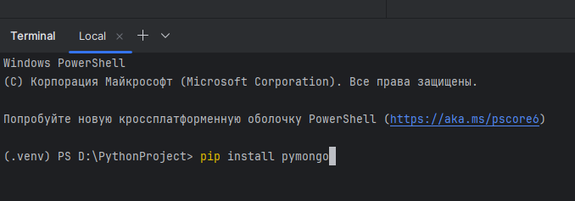
PyMongo синхронная работа с MongoDB
PyMongo — это официальная библиотека для работы с MongoDB в Python. Она синхронная, то есть блокирует выполнение кода, пока не получит ответ от базы данных.

Slide 5
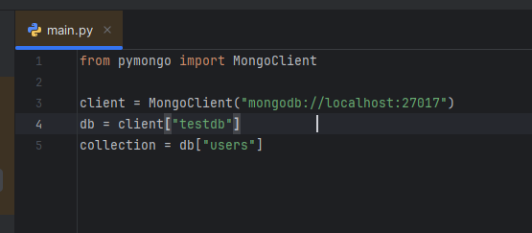
PyMongo подключение к БД MongoDB

Slide 6
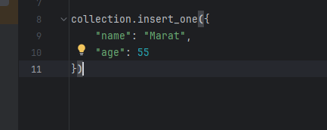
Создание записи
Создание записи = добавление нового документа в коллекцию.

Slide 7
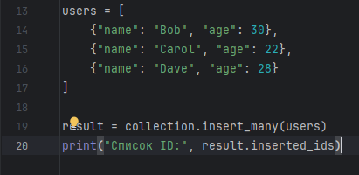
Добавление нескольких записей

Slide 8
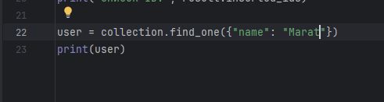
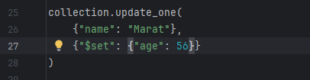

Получение, обновление, удаление данных
Код используется для поискаф одного документа в MongoDB
Код используется для обновление поле / $set — команда Mongo, которая говорит: "обнови поле".
Удаление

Slide 9
Motor — асинхронная работа с MongoDB на Python
Motor — это специальная библиотека для работы с MongoDB в асинхронных приложениях на Python.
Она позволяет использовать команду await для выполнения операций с базой данных, не блокируя выполнение других частей программы. Это особенно важно при создании веб-приложений, где нужно быстро отвечать на запросы пользователей.
Motor — это асинхронная версия популярной библиотеки PyMongo.
PyMongo (синхронно) | Motor (асинхронно)
Блокирует поток | Не блокирует
Хорош для скриптов | Отличен для веб-приложений
Прост, но "тормозит" при нагрузке | Масштабируется

Slide 10
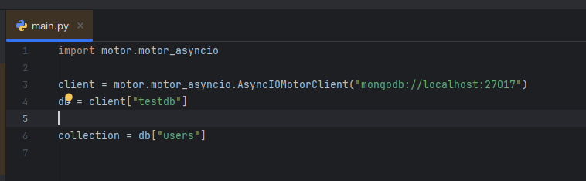
Подключение к MongoDB с помощью Motor
Все операции с базой будут выполняться через await.

Slide 11
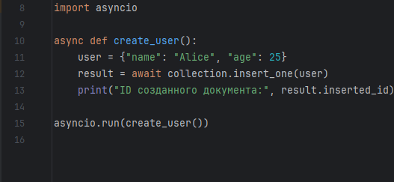
Асинхронное добавление одного документа

Slide 12

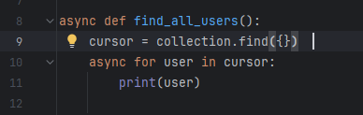
Поиск документа
Найти один документ
Найти несколько документов

Slide 13
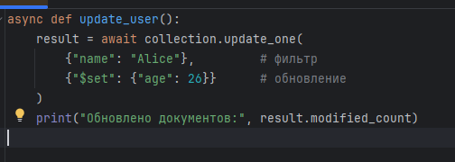
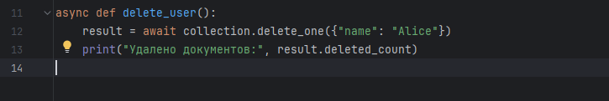
Обновление и удаление документа

Slide 14
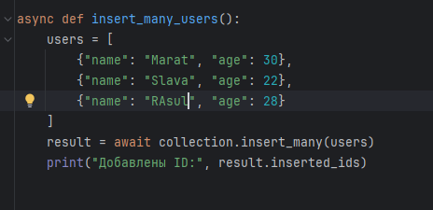

Добавление нескольких документов: insert_many

Slide 15
Спасибо за внимание!

